Slide 1


Slide 2
Комплексная система безопасности предприятия – сложная, многокомпонентная область профессиональной деятельности, целью которой является защита предприятия в целом, а также отдельных направлений его деятельности от рисков и угроз, проистекающих как из природы самого бизнеса, так и из конкретных условий финансово-хозяйственной активности предприятия, источником возникновения которых служат внутренние и внешние противоречия.

Slide 3
Управление системой экономической безопасности предприятием осуществляется в соответствии со стандартами менеджмента, под которым понимается эффективное и рациональное достижение целей организации посредством планирования, организации и контроля имеющихся ресурсов (человеческих, финансовых, сырьевых и материальных, технологических, информационных).
Угрозы в области экономической безопасности предприятия:
• угроза выбора недобросовестного контрагента;
• угроза невозвращения выданного кредита;
• угроза мошенничества и иных корыстных преступлений;
• угроза принудительного банкротства;
• угроза рейдерского захвата;
• угроза вовлечения в противоправную деятельность.

Slide 4
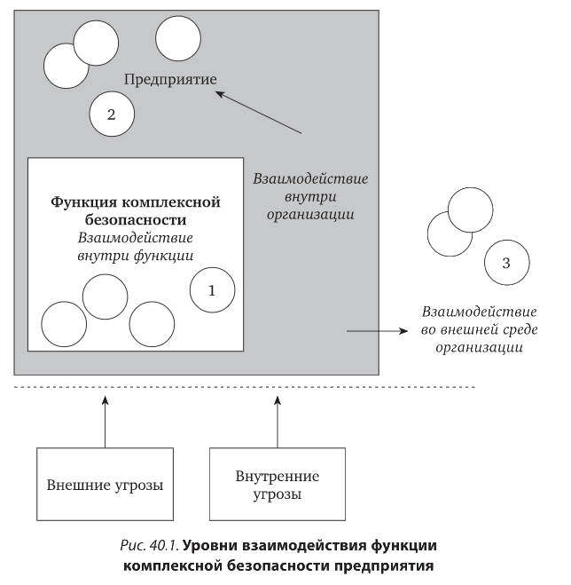
Уровни взаимодействия функции комплексной безопасности предприятия

Slide 5
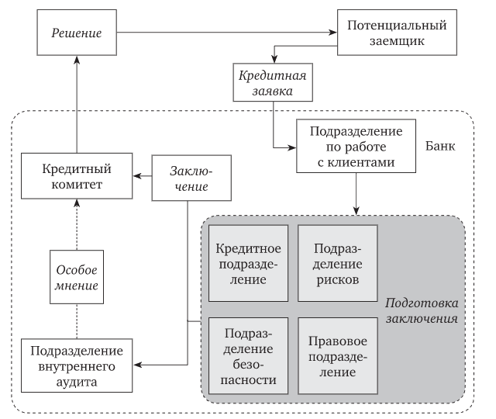
Пример взаимодействия по горизонтали при принятии решения о кредитовании

Slide 6
Функции подсистем безопасности хозяйствующего субъекта
Функция информационной безопасности заключается в противодействии промышленному шпионажу, организационно-правовой защите различных видов информации, включая защиту персональных данных, а также компьютерную и сетевую безопасность информационных систем, защите бизнеса от киберпреступлений.
Функция инженерно-технической защиты предусматривает защиту периметра предприятия, наиболее важных помещений, контроль и управление доступом, выявление средств технической разведки конкурентов, удаленный контроль важных объектов и меры противопожарной безопасности.
Функция обеспечения физической безопасности с применением технических средств отвечает за защиту объектов недвижимости, производственных процессов и физических лиц, противодействие преступлениям против личности и корыстным преступлениям, а также инкассацию денежных средств и иных ценностей.

Slide 7
Функции подсистем безопасности хозяйствующего субъекта
Функция кадровой безопасности позволяет защищать персонал предприятия от проникновения нежелательных лиц, осуществлять мониторинг персонала, предупреждение, выявление и пресечение любых противоправных действий со стороны отдельных сотрудников, включая коррупционное поведение. Служба безопасности организует проведение внутренних служебных расследований по любым фактам, связанным с противоправными и иными действиями, противоречащими законным интересам компании, а также действующему законодательству.

Slide 8
Принципы построения системы безопасности хозяйствующего субъекта
1. Построение системы безопасности не может основываться на абстрактных умозаключениях индивидуумов;
2. Система безопасности должна быть:
- построена как защита от реально существующих и потенциальных угроз,
- не избыточной или недостаточной – она всегда должна быть достаточной,
- оптимальной, актуальной и динамичной – она не может быть созданной однажды и навсегда,
- профессиональной,
- понятной менеджменту своего предприятия.
- органично вписанной в структуру предприятия и его производственный процесс,
- осведомленной о своих внутренних и внешних клиентах, должна работать с ними на стабильной основе,
соответствующей внутренней корпоративной культуре, она должна быть открыта для общения с персоналом;
3. Персонал предприятия должен доверять службе безопасности.

Slide 9
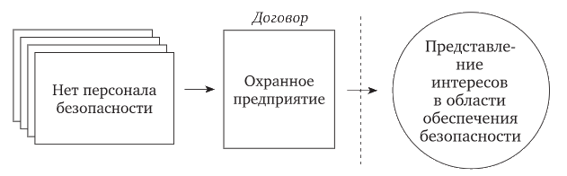
Нет собственного персонала безопасности
В сфере деятельности микро- и малого бизнеса у предпринимателей нет возможности за свой счет содержать специалистов в области безопасности, юристов, аудиторов и других работников. Тем не менее риски и угрозы существуют и в ряде случаев реализуются. Защита от них должна быть, иначе бизнес может быть утрачен. На практике реализована жизнеспособная схема – несколько малых предприятий под эгидой торгово-промышленной палаты создают гильдию и заключают коллективный договор с одним лицом/компанией на представление своих интересов в области обеспечения безопасности.

Slide 10
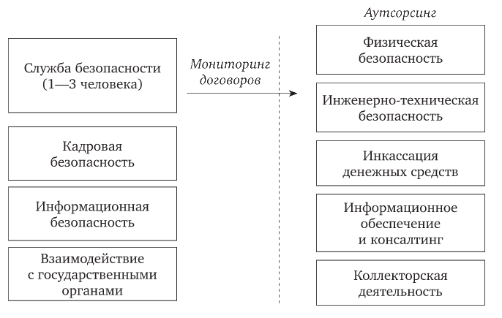
Минимум собственного персонала безопасности.
В ряде случаев собственники не намерены создавать собственные службы безопасности, предпочитая в штате компании содержать от одного до трех опытных специалистов, а основную деятельность по защите бизнеса от рисков и угроз строить на основе договоров с профильными предприятиями безопасности. При этом собственный немногочисленный персонал берет на себя мониторинг договоров, кадровую и информационную безопасность, взаимодействие с государственными органами.

Slide 11
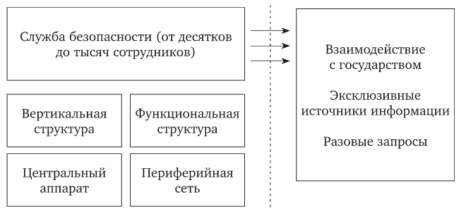
Максимум собственного персонала безопасности.
Собственники и менеджмент крупных предприятий, объединений и корпораций, как правило, идут на создание собственных полноценных служб безопасности, которые насчитывают от нескольких десятков до несколько тысяч сотрудников. Такие мощные подразделения могут иметь вертикальную или функциональную структуру, центральный аппарат, находящийся в управляющей компании, и периферийную сеть, состоящую из служб безопасности дочерних компаний, зависимых компаний и филиалов. Во внешней среде, как правило, идет взаимодействие с государством и решаются разовые вопросы.

Slide 12
Существуют отраслевые особенности систем безопасности, которые характеризуют их специфику и отличительные черты:
• промышленное производство;
• добывающая промышленность;
• агропромышленный сектор;
• оптовая и розничная торговля;
• финансовый сектор;
• индустрия гостеприимства и туризма;
• транспорт;
• информационные коммуникации и связь;
• общественное питание;
• сфера обслуживания и др.

Slide 13
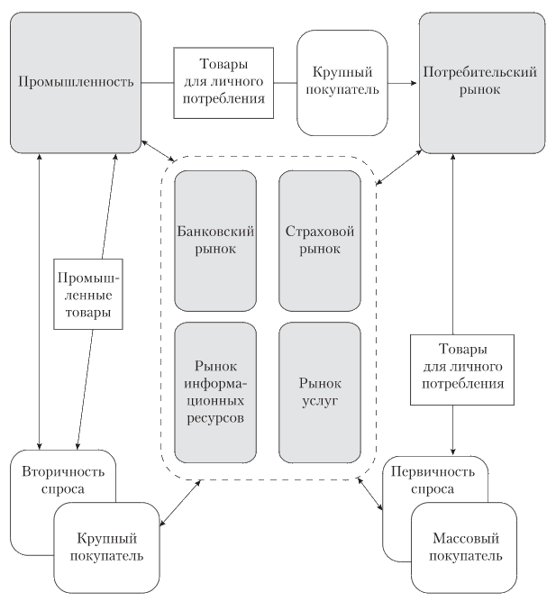
Отраслевые особенности различных рынков

Slide 14
По своей структуре и организационно-правовым формам предприятия и организации – субъекты предпринимательской деятельности – неоднородны. В соответствии с теорией организации это вызвано рядом определяющих факторов. Среди них в качестве основных выделяют цели организации, выбранные стратегии развития, конкурентные стратегии, стремление к росту эффективности и ситуационный подход. Эта неоднородность связана также с отраслевой спецификой, масштабами бизнеса, особенностями ближней операционной среды и географической спецификой. Все это является предметом рассмотрения специальной дисциплины. Мы же, в целях правильного позиционирования функции обеспечения безопасности организации, рассмотрим укрупненные структуры построения предприятий.

Slide 15
Модель №1 предполагает, что предприятие организационно состоит из одного офиса, расположенного в отдельном здании (части здания). Предприятий такого типа достаточно много. К ним можно отнести коллегии адвокатов, инвестиционные институты, консалтинговые компании и ряд других. Как правило, организации данного типа не имеют сложной системы безопасности, большинство функций безопасности реализуют в рамках аутсорсинга, а собственный немногочисленный персонал безопасности выполняет задачи комплексного обеспечения основной деятельности: экономической, информационной и кадровой безопасности. К этой модели также могут относиться отдельные предприятия и организации, располагающиеся на одной территории (фабрики, заводы, выставочные центры, лечебные учреждения, логистические склады, автобазы и пр.). В зависимости от отраслевой специфики они могут иметь полноценную службу безопасности, включающую в себя все основные функции, которые были рассмотрены выше. Отличительными чертами модели являются юридическая самостоятельность, территориальная обособленность, отсутствие периферийной и филиальной структуры.

Slide 16
Модель №2 предполагает, что в структуру бизнеса входит определенное количество предприятий (самостоятельных юридических лиц), объединенных на основе различных принципов. Прежде всего, это могут быть юридически оформленные объединения предприятий, такие как корпорации, холдинги, финансово-промышленные группы и др. Они могут быть объединены на основе вертикальной интеграции (к примеру, «Газпром», «Лукойл») или горизонтальной интеграции (к примеру, Государственная корпорация «Ростехнологии», Объединенная авиастроительная корпорация и др.). В ряде случаев объединение нескольких юридических лиц может быть организационно не оформлено, однако наличие группы для внешнего наблюдателя может быть очевидно на основе нескольких признаков, важнейшим из которых является признак принадлежности бизнеса одним и тем же собственникам.

Slide 17
В описанных группах предприятий могут быть управляющие компании либо аналогичные функции может выполнять ведущее предприятие холдинга. В большинстве случаев в них существует головное подразделение безопасности, которое выполняет необходимые управленческие функции по отношению к подразделениям безопасности входящих в холдинг юридических лиц: организационную, кадровую, методологическую и контрольную.
От модели № 1 данная модель отличается тем, что службы безопасности входящих в группу юридических лиц не являются полностью самостоятельными – они подотчетны управляющему центру. В свою очередь, управляющий центр не только самостоятельно осуществляет весь комплекс функций безопасности, но он также активно формирует инфраструктуру подразделений безопасности группы компаний. Он принимает участие в расстановке менеджеров подразделений безопасности предприятий холдинга, анализирует деятельность данных подразделений, оказывает методологическую и иную помощь в организации работы предприятии холдинга, осуществляет проверку деятельности низовых структур безопасности, а при необходимости и деятельности топ-менеджеров предприятий холдинга.

Slide 18
Близка к предыдущей модели и модель № 3. Она подразумевает наличие основного предприятия и многочисленных его филиалов. Это типовая модель организационного построения розничного бизнеса. Именно таким образом построена розничная сетевая торговля (к примеру, сети продуктовых магазинов «Пятерочка», «Перекресток», «Седьмой континент», «Азбука вкуса» и ряд других). Аналогично организованы сетевые банки, предоставляющие своим клиентам розничные услуги (к примеру, Сбербанк, «ВТБ 24», «Альфа Банк» и ряд других финансово-кредитных учреждений). В головных аппаратах управления таких сетей действуют подразделения безопасности всего юридического лица, а в филиалах – сотрудники или подразделения безопасности с полномочиями, делегированными из центра.

Slide 19
Среди многочисленных рисков и угроз безопасности предприятия особое место занимают условия внешней среды, связанные с особенностями места осуществления бизнеса. Такие специфические особенности, следуя простой иерархии, существуют в каждом муниципальном образовании, каждом субъекте Российской Федерации, в каждом зарубежном государстве и каждом регионе мира.
Региональные особенности ведения бизнеса относятся к уникальной специфике отдельных регионов и муниципальных образований внутри нашей страны. Общим для них является то, что они существуют в рамках единого правового пространства Российской Федерации. Вместе с тем в регионах существуют собственные органы представительной и исполнительной власти, также издающие нормативные правовые акты, которые не противоречат федеральному законодательству, однако отражают местные особенности, обычаи и традиции.

Slide 20
Каждый регион расположен в уникальных географических и природных условиях, его территория населена различными этническими группами. Согласно историческим особенностям развития региона он имеет традиционно развивающиеся отрасли экономики. В соответствии с принятой методикой оценок отдельные субъекты Российской Федерации отнесены к категории доноров, другие – к категории дотационных регионов. В каждом регионе исторически сложились собственные политические и деловые элиты, игнорировать интересы которых было бы опрометчиво. Аналогичным образом можно провести анализ обстановки в муниципальных образованиях (городских и сельских поселениях). Везде действуют уже известные нам риски и угрозы, которые подвержены влиянию местных особенностей

Slide 21
Существуют отдельные аксиомы делового поведения, предостерегающие от стандартных ошибок в ситуациях, которые давно изучены.
1. Нельзя развивать бизнес в регионе, который не обладает необходимыми природными и иными определяющими условиями. К примеру, невозможно планировать развитие растениеводства в открытом грунте в регионах, расположенных в зонах вечной мерзлоты, рискованно планировать капитальное строительство в зонах регулярных стихийных бедствий и т. п.
2. Нельзя рассматривать в качестве перспективных мест для развития бизнеса регионы острых политических конфликтов, природных, экологических и техногенных катастроф, если этот бизнес не связан с устранением последствии названных негативных факторов.
3. Нельзя начинать бизнес в регионе по согласованию с действующей администрацией накануне выборов, в ходе которых данная группа политиков может проиграть (если этот бизнес не связан с предоставлением услуг в рамках выборных технологий).

Slide 22
Существуют отдельные аксиомы делового поведения, предостерегающие от стандартных ошибок в ситуациях, которые давно изучены.
4. Нельзя планировать развитие розничных торговых сетей, ориентированных на элитные товары, в регионах с низкими доходами населения.
5. Нельзя без участия государства планировать строительство крупного промышленного объекта о местности, где нет поблизости насеченных пунктов с достаточной численностью трудоспособною населения, обладающего необходимой профессиональной квалификацией.

Slide 23
Страновые особенности относятся к тому же виду комплексных факторов, что и региональные. При этом, с учетом существенности страновых различий, они становятся важным фактором во всех аспектах предпринимательской деятельности. Так, другая страна является совершенно иной юрисдикцией. Работающие на ее территории российские предприниматели и специалисты должны не только знать ключевые области местного права, но и не допускать их нарушения. Каждая страна имеет свою историю, свои обычаи и традиции, один или несколько государственных языков, свои национальный бизнес, собственный рынок труда, свою политическую обстановку и состояние преступности, наконец – свои национальные интересы во всех областях.

Slide 24
Система обеспечения безопасности любого субъекта предпринимательской деятельности по определению является сложной системой комплексной безопасности, состоящей в свою очередь из сложных систем отраслевого уровня (экономическая, финансовая, информационная и т. д.). Каждая из подсистем имеет свою научную базу, специфический понятийный аппарат, нормативную правовую регламентацию, особенности внешнего и внутреннего контроля, практику реализации в реальном секторе экономики.

Slide 25
Общая теория управления говорит о том, что сложным системам вообще присущи определенные свойства, которые следует учитывать на практике:
• наиболее вероятный отклик любой сложной системы па единичное воздействие – хаотический;
• любая сложная система обладает новыми иными свойствами, нежели простая совокупность свойств элементов, составляющих эту систему;
• отклик любой сложной системы на воздействие является нелинейным и изменяется в зависимости от силы этого воздействия. Новые свойства системы при слабых воздействиях могут не проявляться, по этой причине нельзя уверенно утверждать, что свойства конкретной сложной системы полностью изучены и ее поведение под влиянием мощного воздействия предсказуемо;
• на любую сложную систему могут оказывать воздействие не только тот, кто имеет полномочия на управление этими системами, но и тот, кто представляет интересы сторонних (в том числе конкурирующих) сложных систем и прочих внешних факторов. В подобных условиях реакция сложных систем может носить хаотический и плохо прогнозируемый характер.

Slide 26
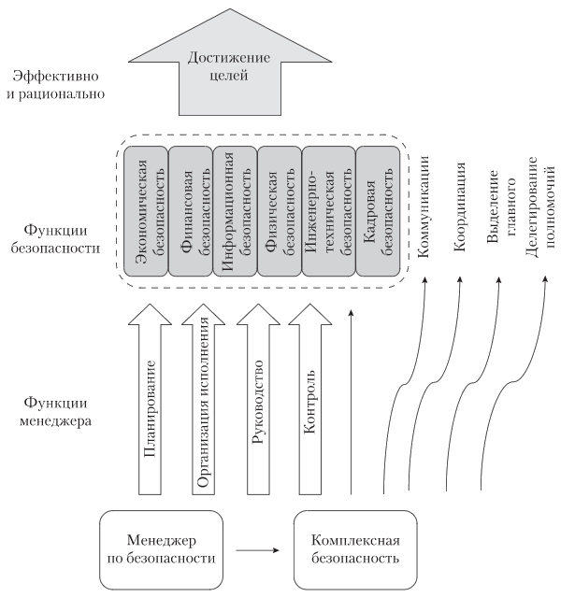
Менеджер в глобальной системе управления безопасностью предприятия

Slide 27
Усложнение среды предпринимательской деятельности предполагает сегодня использование в менеджменте новейших достижений в теории и практике управления, связанных с выделением основных управленческих проблем, концентрацией первоочередных усилий на важнейших функциях управления, совершенствованием технологий управленческой деятельности, сочетанием новаторских подходов с мастерством менеджмента, достижений прикладной математики с особенностями комбинационного мышления опытных профессионалов.
Творческий подход позволит менеджерам различных уровней эффективно выполнять управленческие функции в условиях постоянно изменяющейся среды бизнеса и оставаться конкурентоспособными перед лицом постоянно усиливающейся глобальной конкуренции, ограниченных ресурсных возможностей и сокращения персонала. В современных условиях управленцы перемещают акценты своего внимания с команд и контроля на координацию и коммуникацию

Slide 28
По существу, менеджер по безопасности компании отвечает за эффективное и рациональное достижение целей обеспечения комплексной безопасности бизнеса. Это единственная функция, за реализацию которой он отвечает лично. Он лично также отвечает за планирование деятельности, организацию исполнения планов и реагирования на неплановые ситуации, руководство подчиненными сотрудниками и контроль их деятельности. Однако реализация этой функции невозможна, если на нижестоящем иерархическом уровне не будут эффективно и рационально реализовываться отраслевые функции в различных областях безопасности. На менеджера по безопасности также возложены функции коммуникации и координации во внешней и внутренней среде предприятия, необходимые для повышения эффективности и снижения риска появления непредвиденных (неплановых) воздействий

Slide 29
Объем информации для руководства и владельцев бизнеса, как правило, значительно меньше того объема, который необходим менеджеру по безопасности для обеспечения бесперебойного функционирования системы комплексной безопасности предприятия/ организации. Это связано с той же проблемой дефицита времени для анализа объемной и динамичной информации, необходимой руководителям для принятия текущих и перспективных управленческих решений. Вместе с тем управленческая деятельность часто преподносит неожиданности, и топ-менеджер может требовать от менеджеров направлений глубоко погружаться в процессы, лично владеть большим объемом справочной и текущей информации, а иногда и незамедлительно докладывать ему о малейших происшествиях. В подобных случаях возникает, как правило, нездоровая конкуренция, которая побуждает менеджеров вступать в соревнования по скорости доклада первому руководителю о любых происшествиях, в том числе и о ситуациях, ответственность за которые несут другие руководители. Подобные ситуации порождают нездоровый климат в руководстве компании и одновременно отвлекают менеджмент на второстепенные направления деятельности.

